Slide 1
자동차 센서 데이터를 위한 Sim2Real 기술 구현
38조(ESLAB 2조)
[여기에 팀 이름 입력]
201524582 정희석
201524473 방형진
201524527 이석준
Notes:
==========================================
1차 FEEDBACK
테마의 소제목 부분이 절반가까이 차지하여서 무엇을 중점으로 예기 하고 싶은지 알기 힘들었습니다.

Slide 2
개요
2020 전기 졸업과제 팀 38(ESLAB 2조)
[여기에 팀 이름 입력]
시뮬레이션을 통해 얻어낸 자동차 센서데이터를 사용, 차량의 현재 상태 정보 측정 모델 제작, Sim2Real 기술을 사용하여 실제 차량의 센서데이터에도 적용 가능하도록 모델 개량

Slide 3
목차
2020 전기 졸업과제 팀 38(ESLAB 2조)
[여기에 팀 이름 입력]
현재 진행 상황
실제 진행 과정
이후 진행 예정 사항
진행 일정 계획

Slide 4
현재 진행 상황
2020 전기 졸업과제 팀 38(ESLAB 2조)
[여기에 팀 이름 입력]
주행 데이터 수집을 위한 주행코스 설정
주행코스를 따라 반복적인 주행 데이터 수집
데이터 분석 모델을 위해 수집 데이터 선별
Google Colab을 사용하여 데이터 분석 모델 개발
CSV 변환프로그램 UI 개발

Slide 5
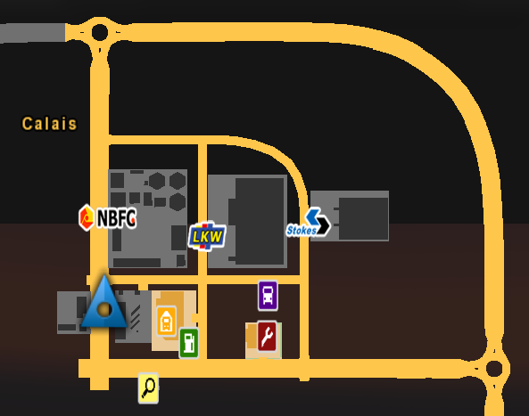
현재 진행 상황
2020 전기 졸업과제 팀 38(ESLAB 2조)
[여기에 팀 이름 입력]
코스 설정 기준
코스가 단순한 고속도로 보다는 코너와 교차로가 많은 도심구간을 설정
같은 코스를 반복하여 주행
주행 데이터 추출

Slide 6
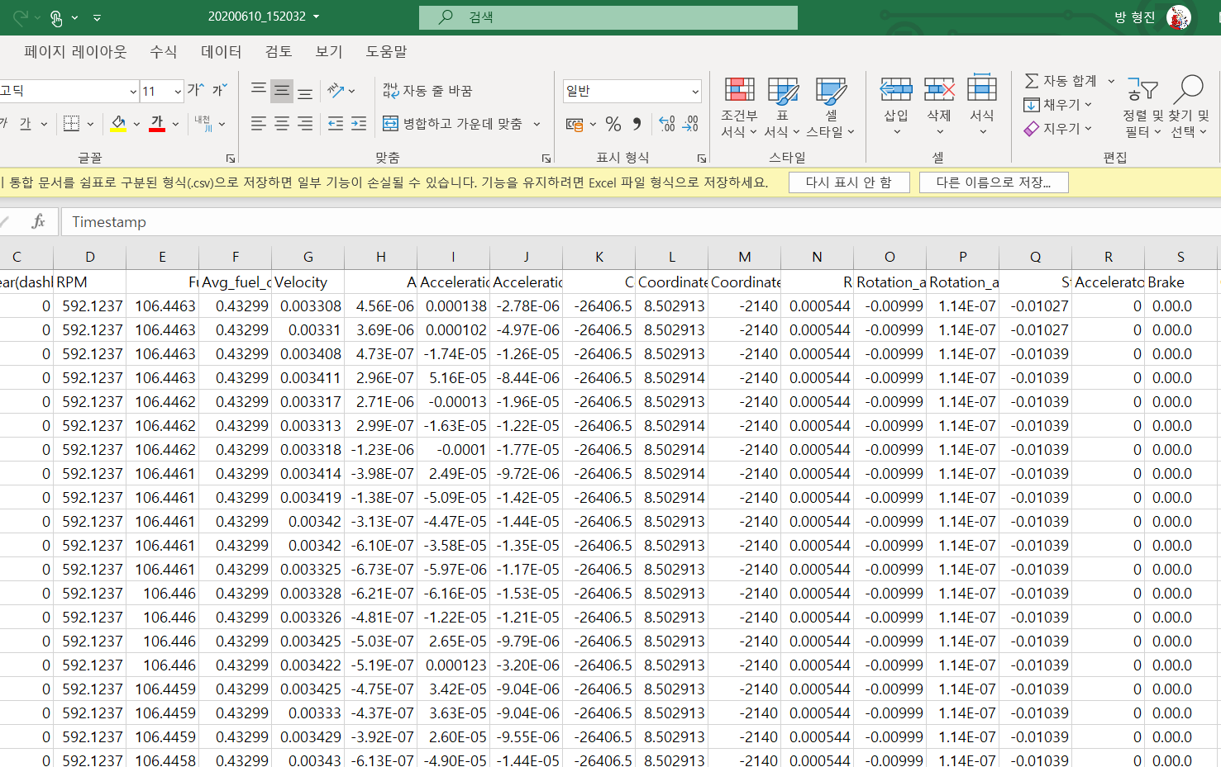
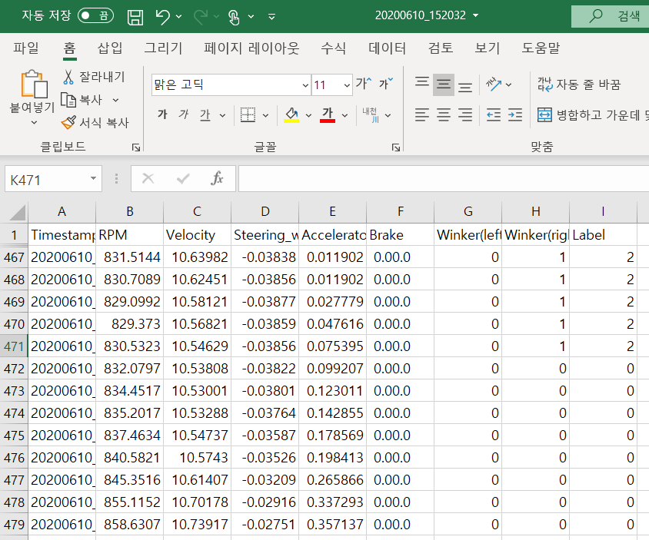
현재 진행 상황
2020 전기 졸업과제 팀 38(ESLAB 2조)
[여기에 팀 이름 입력]
데이터 선별
데이터 선별 이전
데이터 선별 이후
총 데이터 종류 21개
총 데이터 종류 8개
+
데이터 분류용 라벨 1개

Slide 7

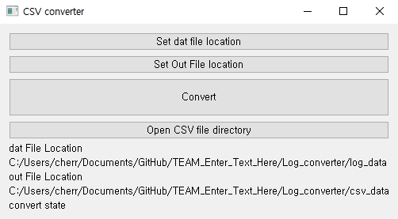
현재 진행 상황
2020 전기 졸업과제 팀 38(ESLAB 2조)
[여기에 팀 이름 입력]
데이터 선별프로그램 UI
CMD를 통해 실행시키거나
.py 코드 자체를 실행 시키지 않고
exe 실행 파일을 만들어서 convert
Dat파일을 받아오는 경로와
output csv파일의 경로를 지정가능
변환 후 해당 경로 디렉토리를 열어
쉽게 확인 가능

Slide 8
현재 진행 상황
2020 전기 졸업과제 팀 38(ESLAB 2조)
[여기에 팀 이름 입력]
시뮬레이션과 현실 간의 차이를 줄이는 데에 크게 3가지 방식이 존재
System Identification
Domain Adaptation
Domain Randomization
Sim2Real Transfer 학습

Slide 9
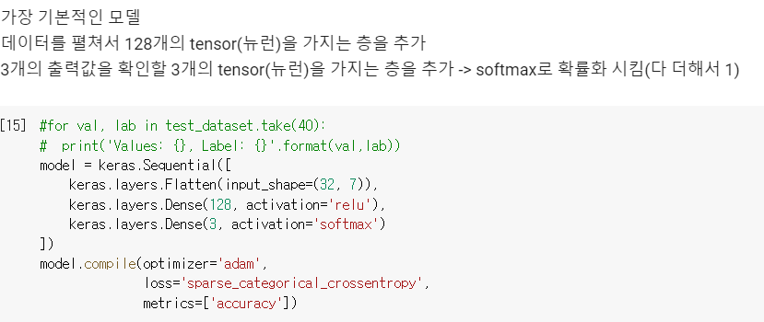
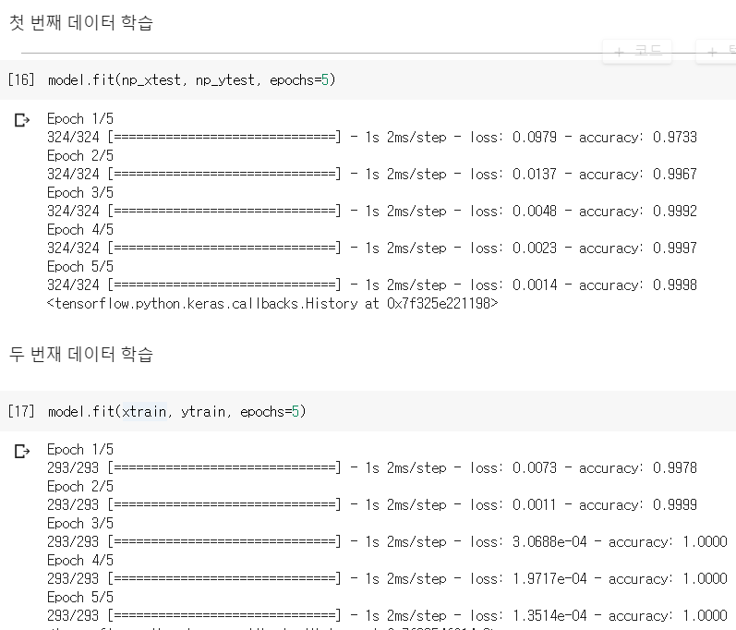
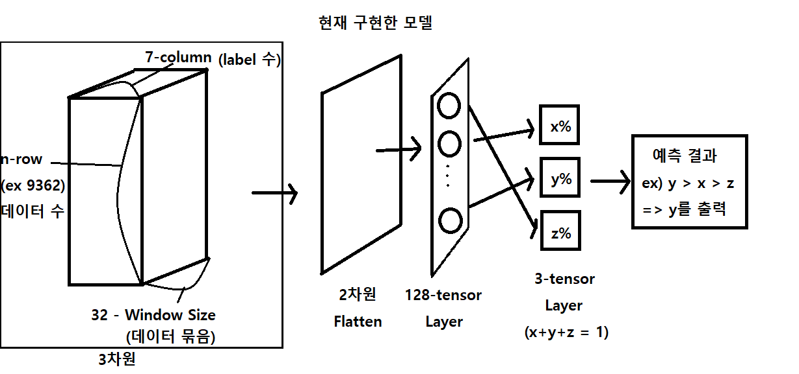
현재 진행 상황
2020 전기 졸업과제 팀 38(ESLAB 2조)
[여기에 팀 이름 입력]
데이터 모델 학습 및 예측 결과
직진-좌회전-우회전 예측 모델 진행

Slide 10
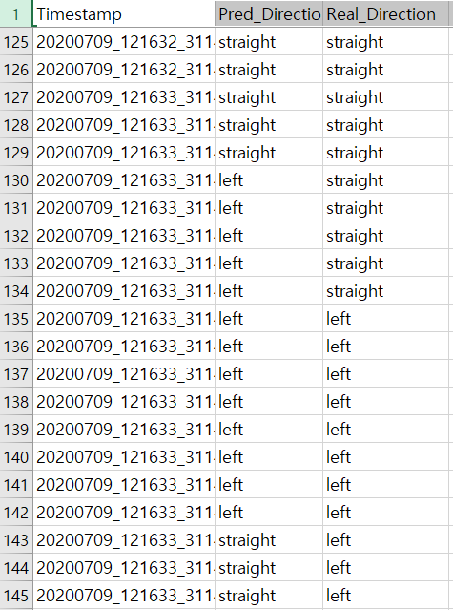


현재 진행 상황
2020 전기 졸업과제 팀 38(ESLAB 2조)
[여기에 팀 이름 입력]
데이터 예측 결과
테스트 데이터에 대해 86%의 정확도
손실률 높음
-> 모델이 너무 단순한 모델이어서
정확도가 많이 떨어짐
=> 그래도 예측이 된다는 점에 의의

Slide 11
차주 진행 예정사항
2020 전기 졸업과제 팀 38(ESLAB 2조)
[여기에 팀 이름 입력]
착수 보고서 검수 및 제출
교수님 지시 사항 수행
센서 데이터 수집
센서 데이터 분석
CNN기반 모델 구현으로 예측 모델의 정확도 높이기
가속, 감속, 급 가속, 급 정지, 차선 변경에 대해 모델 구현
실제 차량 OBD데이터 분석

Slide 12
진행일정계획
2020 전기 졸업과제 팀 38(ESLAB 2조)
[여기에 팀 이름 입력]
 | 6 |  |  |  | 7 |  |  |  | 8 |  |  |  | 9
 | 1 | 2 | 3 | 4 | 1 | 2 | 3 | 4 | 1 | 2 | 3 | 4 | 1 | 2 | 3 | 4
시뮬레이터 교육
센서 데이터 수집
센서 데이터 처리 관련 자료 수집
SIM2REAL Transfer 학습
Domain Randomization 학습
센서 데이터 처리 모델링
데이터 학습
데이터 처리 프로그램 작성
모델 성능 테스트 및 수정
자동차 상태 분석 프로그램 작성
프로그램 디버깅 및 테스트
발표준비 및 시연 준비

Slide 13
감사합니다
Q&A

